Slide 1



Une démarche porteuse de valeurs, un enjeu de professionnalisation

Slide 2
Le contexte
6 mars 2015: le Comité interministériel à l’égalité et à la citoyenneté a présenté un programme ambitieux pour renforcer la citoyenneté. Tous les ministères sont invités à rechercher le label diversité et le label égalité délivrés par l’AFNOR.
18 janvier 2016: la directive nationale d’orientation 2016-2017 du ministère de la culture et de la communication réaffirme les enjeux de la responsabilité sociale et de la professionnalisation des ressources humaines. Les établissements publics et les services à compétence nationale sont invités à s’inscrire dans la démarche ministérielle, en candidatant au label diversité.
26 juillet 2016: une note de la ministre, adressée à l’ensemble des services, fixe la méthode et le calendrier de candidature au label diversité et au label égalité.

Slide 3
Une démarche structurante
En engageant une double candidature au label égalité et au label diversité, dans le cadre d’un dossier commun, le ministère de la culture et de la communication poursuit plusieurs objectifs:
Développer l’accès à la culture pour tous les publics, en s’appuyant sur des pratiques internes d’égalité professionnelle et de diversité.
Mettre en cohérence les différentes initiatives internes et externes en faveur de l’égalité professionnelle et de la diversité.
Affirmer la responsabilité sociale du ministère de la culture et de la communication, en garantissant l’égalité de traitement et une meilleure traçabilité des choix.
Dialoguer avec les représentant.e.s du personnel sur des enjeux fédérateurs et porteurs de valeurs.

Slide 4
Les labels diversité et égalité: un cadre pour progresser
Délivrés par l’AFNOR, à l’issue d’un audit et d’une soutenance devant une commission de labellisation, le label diversité et le label égalité attestent d’un engagement mais aussi de la mise en place d’un plan d’actions en matière de prévention des discriminations et de promotion de l’égalité professionnelle et de la diversité.
Pour obtenir le label diversité, il est nécessaire de prévenir les discriminations pour les 21 critères inscrits au code pénal.
Pour obtenir le label égalité, il est nécessaire de promouvoir une organisation du travail favorable à l’égalité professionnelle entre les femmes et les hommes.
La validité du label diversité et du label égalité est de 4 ans, avec un audit de suivi après 2 ans.

Slide 5
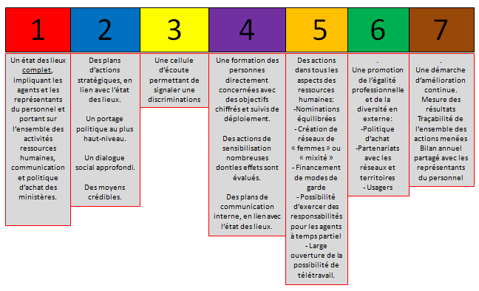
Les 7 domaines des labels « diversité » et « égalité »

Slide 6
21 critères de discrimination définis par le code pénal
L’origine réelle ou supposée
L’appartenance réelle ou supposée à une nation, une ethnie, une race
Le sexe
Le handicap
L’âge
Les convictions religieuses
L’orientation sexuelle
L’identité sexuelle
L’état de santé
La situation de famille
L’état de grossesse
Les opinions politiques
L’appartenance syndicale
L’apparence physique
Les mœurs
Le patrimoine génétique
Le patronyme
Le lieu de résidence
Précarité sociale
Notes:
<numéro>

Slide 7
Les clés de succès de la démarche
Un engagement et une expression fréquente des équipes de direction en matière d’égalité professionnelle et de diversité.
Une communication sur le sens de la démarche (plutôt que sur les labels diversité et égalité qui ne sont pas une finalité en soi)
Une reconnaissance et un soutien opérationnel des responsables de la prévention des discriminations.
Une maitrise rigoureuse du calendrier de préparation à la candidature avec un premier périmètre de directions, de SNCet de services territoriaux; étendus progressivement. Parrallèlement, les établissements publics sont encouragés à candidater.

Slide 8
Le calendrier prévisionnel
Octobre 2016: finalisation de la stratégie de candidature aux labels égalité et diversité (périmètre de labellisation, plans d’actions…).
1er trimestre 2017: dépôt du dossier de candidature auprès de l’Afnor.
Juin 2017: audit de l’Afnor.
Novembre 2017: soutenance devant la commission de labellisation.

Slide 9
Des moyens mis à disposition des services territoriaux, des services à compétence nationale et des EP
Une mission d’appui « labels diversité et égalité », pilotée par Agnès SAAL et placée sous l’autorité du secrétaire général.
Un outil d’autodiagnostic – ETA-DIV - proposé par la DGAFP pour évaluer les points forts et les points de fragilité.
Un réseau de responsables de la prévention des discriminations.
Le projet de création d’une « cellule d’écoute » ouverte à l’ensemble des agents relevant du ministère de la culture et de la communication.
Un plan de communication ministériel et des supports mis à disposition des établissements publics.

